Slide 1
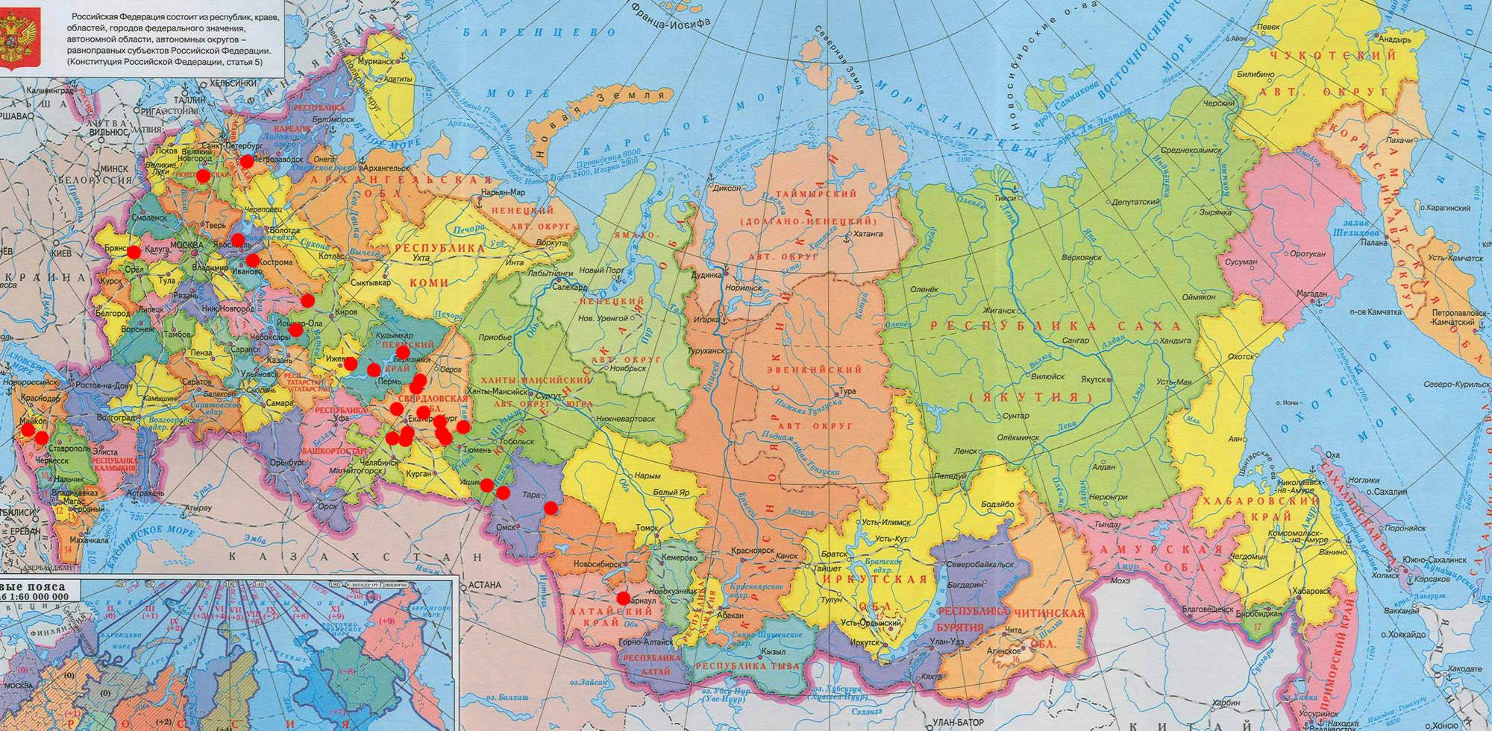
МБОУ СОШ №23 им. В.А. Шеболдаева
Классный час
Моя малая родина
г. Гуково, 2014 г.

Slide 2
Что означают слова «моя малая родина»?
МОЯ – потому что здесь моя семья, мои друзья, мой дом, моя улица, моя школа…
МАЛАЯ – потому что это маленькая частичка моей необъятной страны.
РОДИНА – потому что здесь живут родные моему сердцу люди.

Slide 3
Моя малая родина-город Гуково

Slide 4
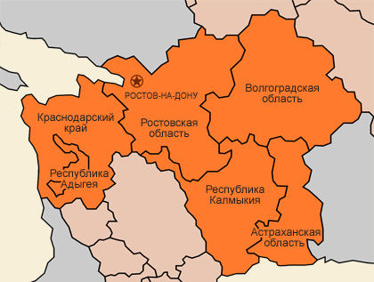
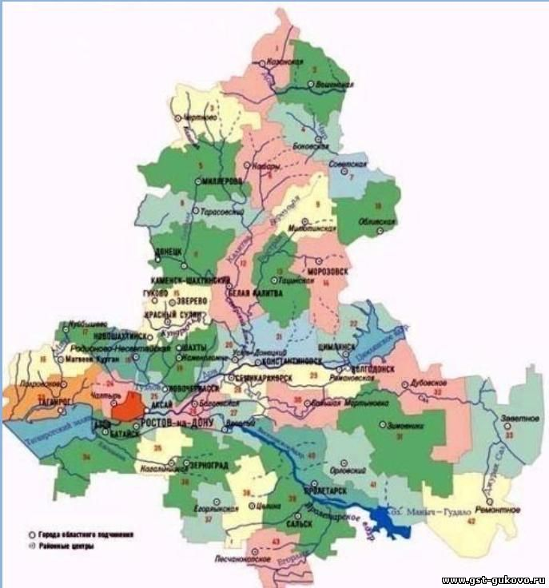
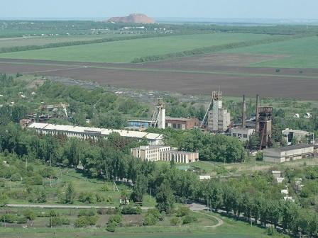
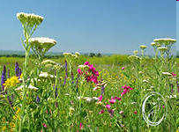
Провальская степь

Slide 5
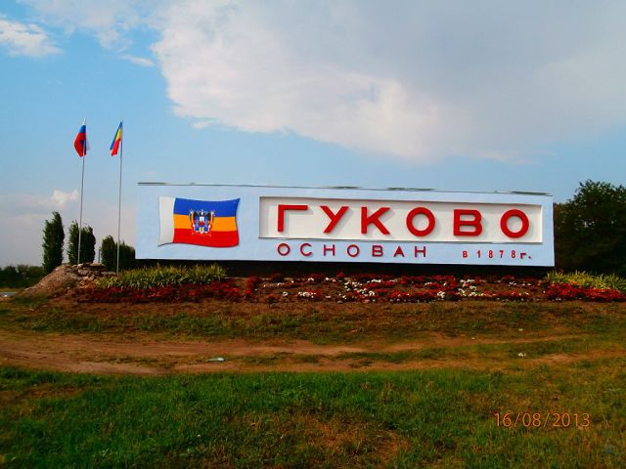
Численность населения по данным переписи 2010 года составила 67,1 тыс. человек.

Slide 6
